Slide 1

DOCENTE | NOVEMBRE Matteo
UNITA’ FORMATIVA | Microsoft 365 e Sharepoint
ARGOMENTO | Sicurezza e Automazione: Admin Center, Sicurezza M365, Microsoft Entra ID

Slide 2

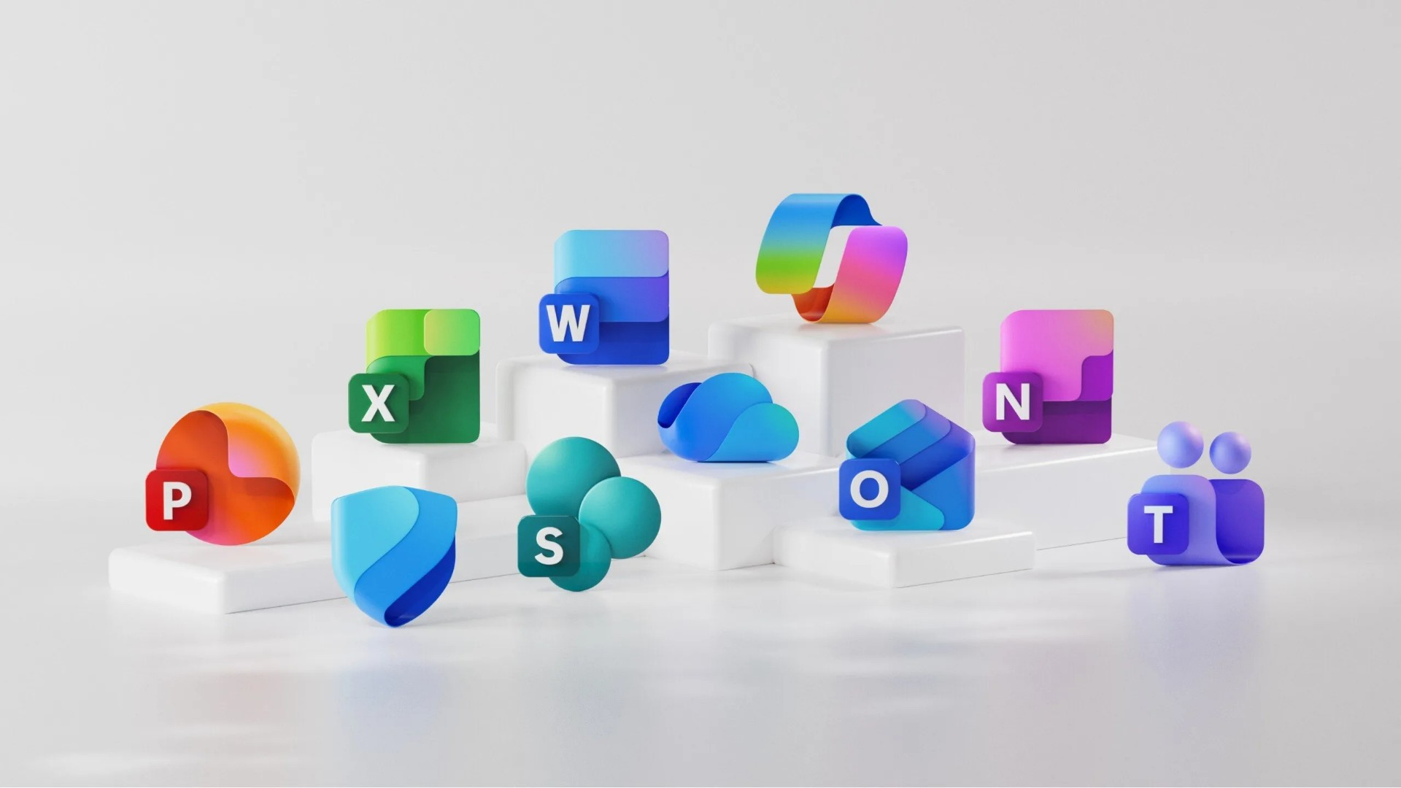









Corso Microsoft 365
Modulo 3 | 16 Ore
Modulo 3:
Automazione, Sicurezza
& Best Practice M365
Gestione avanzata, protezione dei dati e automazione dei processi per un ambiente di lavoro sicuro ed efficiente.
Modulo Finale
Obiettivi del Modulo
Advanced Skills
Apprendere l'uso dell'Admin Center, configurare la sicurezza (MFA), gestire identità con Entra ID e automatizzare flussi con Power Platform.
Sicurezza
Automazione
Governance

Slide 3










Modulo 3
Durata: 16 Ore
Agenda del Corso
1
2
3
4
Admin Center
Sicurezza M365
Microsoft Entra ID
Power Automate
Panoramica strumenti di amministrazione avanzata
MFA, audit log e gestione ruoli amministrativi
Identity management e gestione accessi (ex Azure AD)
Workflow documentali e automazione su SharePoint
5
6
7
8
Power Apps
Governance
Backup & Recovery
Conclusioni
Creazione interfacce personalizzate su liste
Naming convention e Data Loss Prevention (DLP)
Protezione dati su SharePoint e OneDrive
Progetto finale e chiusura del percorso formativo

Slide 4

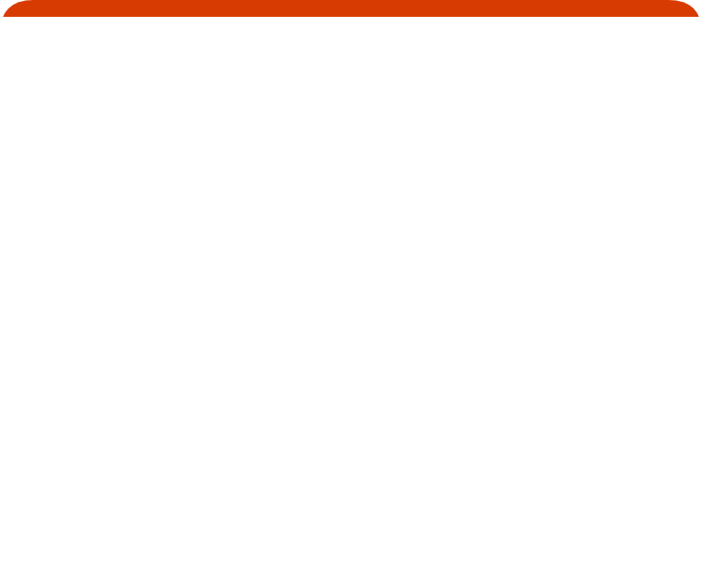









Il Nostro Percorso
Roadmap Corso
Dove Siamo Arrivati
Collegamento
Dal "Cosa" al "Come" gestire in sicurezza.
Modulo 3: Admin & Sicurezza
Modulo 1: Intro M365
Panoramica Suite
Admin Center & Utenti
Teams, OneDrive, Exchange
Sicurezza e Compliance
Collaborazione base
Automazione (Power Platform)
Abbiamo imparato a usare gli strumenti e a strutturare i dati. Ora è il momento di capire come amministrare, proteggere e automatizzare l'intero ecosistema.
Obiettivo Modulo 3:
Modulo 2: SharePoint
Passare da utente avanzato ad amministratore consapevole.
Siti e Librerie
Liste e Metadati
Permessi e Struttura

Slide 5












Modulo 2 • Lezione 1
Microsoft
Admin Center
Integrità Servizi
Pannello di Controllo
admin.microsoft.com
Il centro di comando per gestire l'intero ecosistema Microsoft 365. Un'interfaccia web unificata per controllare utenti, servizi e sicurezza.
100%
24/7
Cloud Based
Disponibilità
Cos'è?
Il portale web centralizzato per gli amministratori IT, accessibile via browser da qualsiasi dispositivo.
Sicuro
Scalabile
A cosa serve?
Fondamentale per mantenere l'organizzazione produttiva e sicura.
Gestire utenti, assegnare licenze, configurare domini, monitorare la salute dei servizi e contattare il supporto.
Gestione Utenti
Chi lo usa?
Amministratori globali, amministratori di servizi (Exchange, SharePoint) e personale help desk.

Slide 6


















Microsoft 365 Admin Center
Dashboard
Accesso e Panoramica Interfaccia
Punto di Accesso Unico
Accedi al portale di amministrazione tramite l'URL universale admin.microsoft.com utilizzando le credenziali di amministratore globale o personalizzato.
admin.microsoft.com
Home
Home
+ Aggiungi scheda
Nuovo layout
Dashboard Home
Utenti
Una panoramica personalizzabile con widget ("schede") che mostrano lo stato di salute dei servizi, utenti attivi, fatturazione e avvisi importanti.
Gruppi
Utenti attivi
Fatturazione
Fatturazione
245
€ 1.250
Setup
Licenze assegnate: 240
Prossimo rinnovo: 15 Ottobre
Menu di Navigazione
Aggiungi utente
Reimposta password
Visualizza fatture
Il menu laterale sinistro organizza tutte le funzionalità di gestione (Utenti, Gruppi, Risorse) e fornisce accesso ai centri di amministrazione specializzati.
Report
Integrità
Integrità dei servizi
Centro messaggi
Interfacce Admin
Tutti i servizi operativi
Nuove funzionalità Teams
Ricerca Globale
Sicurezza
La barra di ricerca in alto permette di trovare rapidamente utenti, impostazioni, documenti di supporto e azioni specifiche.
Nessun incidente in corso
Aggiornamento pianificato per novembre...
Entra

Slide 7







Navigazione Admin Center
Dashboard
Sezioni Principali
Home
Utenti
Team e Gruppi
Pagina di destinazione con widget personalizzabili per monitorare integrità servizi, utenti attivi e fatturazione a colpo d'occhio.
Gestione completa degli account: aggiunta, eliminazione, reset password, assegnazione licenze e gestione ruoli amministrativi.
Creazione e gestione di gruppi Microsoft 365, liste di distribuzione e gruppi di sicurezza per organizzare la collaborazione.
Risorse
Fatturazione
Supporto
Configurazione di sale riunioni, attrezzature e siti di SharePoint per supportare l'infrastruttura fisica e digitale.
Visualizzazione abbonamenti, acquisto licenze, metodi di pagamento e download delle fatture passate.
Accesso all'assistenza tecnica Microsoft, apertura ticket e consultazione dello stato delle richieste esistenti.

Slide 8











Microsoft 365 Admin Center
Amministrazione
Gestione Utenti e Licenze
Aggiungere Utenti
Creazione di nuovi account utente singolarmente o in blocco, definendo nome, cognome, nome utente e dominio.
admin.microsoft.com/users
Utenti attivi
Assegnazione Licenze
Attivazione dei servizi (Exchange, Teams, Office) assegnando le licenze disponibili (es. Business Premium, E3) agli utenti.
Aggiungi un utente
Reimposta password
Elimina utente
Filtro
Nome visualizzato
Nome utente
Stato
Licenze
mario.rossi@contoso.com
M365 Business Premium
MR
Attivo
Gestione Profili
Modifica delle informazioni di contatto, ruoli amministrativi, appartenenza ai gruppi e impostazioni di accesso.
LB
laura.bianchi@contoso.com
Attivo
M365 E3
giuseppe.verdi@contoso.com
M365 Business Basic
GV
Attivo
Reimpostazione Password
anna.neri@contoso.com
Bloccato
Nessuna licenza
AN
Reset sicuro delle password dimenticate o compromesse, con opzioni per richiedere il cambio al primo accesso.

Slide 9







Amministrazione Avanzata
Gestione Collaborazione
Tipologie di Gruppi
Gruppi Microsoft 365
Team e Canali
Gruppi di Distribuzione
La base della collaborazione moderna. Fornisce un indirizzo email, spazio SharePoint, sito Teams e calendario condiviso per lavorare insieme.
Creazione e gestione di team collegati ai gruppi M365. Hub per chat, riunioni e file, organizzati in canali tematici.
Ideali per inviare email a molte persone contemporaneamente (es. "tutti@azienda.com"). Solo posta, niente spazio di archiviazione.
Gruppi di Sicurezza
Mailbox Condivise
Gruppi Dinamici
Utilizzati per assegnare permessi e accessi a risorse come SharePoint e app. Possono includere utenti e dispositivi.
Indirizzi generici (es. "info@" o "supporto@") a cui più utenti possono accedere per leggere e rispondere come un'unica entità.
L'appartenenza è basata su regole automatiche (es. "Dipartimento = IT"). Si aggiornano automaticamente quando cambiano i dati utente.

Slide 10




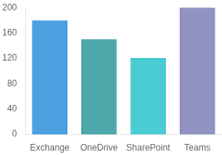
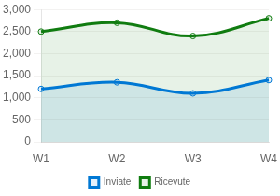


Microsoft 365 Admin Center
Analytics
Report e Monitoraggio
Report Attività
Visualizza panoramiche dettagliate su come gli utenti utilizzano i servizi M365 (email inviate, file archiviati, chat Teams).
admin.microsoft.com/reports
Utilizzo Microsoft 365
Ultimi 30 giorni
Uso delle App
Monitora quali applicazioni e piattaforme (desktop, web, mobile) vengono utilizzate maggiormente nell'organizzazione.
Utenti Attivi per Servizio
Attività Email
Adozione dei Servizi
Identifica i trend di adozione per capire quali strumenti necessitano di maggiore formazione o supporto.
Statistiche di Sicurezza
Accedi a dati su accessi sicuri, utilizzo MFA e conformità dei dispositivi per mantenere l'ambiente protetto.

Slide 11














Monitoraggio e Comunicazioni
Monitoraggio
Centro Messaggi vs Integrità Servizi
Centro Messaggi
Integrità Servizi
Novità e Cambiamenti
Stato Operativo Attuale
Annunci Ufficiali
Stato Real-Time
Nuove funzionalità, aggiornamenti pianificati e modifiche ai servizi.
Dashboard live sullo stato di salute di tutti i servizi (Exchange, Teams, ecc.).
Pianificazione
VS
Gestione Incidenti
Informazioni proattive per preparare l'organizzazione ai cambiamenti futuri.
Segnalazione di disservizi, cause, impatto e tempi di risoluzione stimati.
Azioni Richieste
Storico Problemi
Notifiche su configurazioni da aggiornare entro scadenze specifiche.
Accesso ai report post-incidente (PIR) degli ultimi 30 giorni.
"Cosa succederà?"
"Cosa succede ora?"
Best Practice:
Controllare entrambi settimanalmente
Usare l'app Admin Mobile per notifiche urgenti

Slide 12






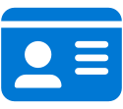
Navigazione Admin Center
Strumenti Avanzati
Interfacce di Amministrazione Specializzate
Exchange
SharePoint
Teams
Gestione avanzata di caselle postali, flussi di posta, migrazioni, protezione antispam e impostazioni organizzative.
Creazione e gestione di raccolte siti, configurazione di hub, permessi, condivisione esterna e archiviazione.
Configurazione di policy di riunione, messaggistica, accesso ospiti, app e integrazione vocale per la collaborazione.
Security
Compliance
Microsoft Entra
Monitoraggio minacce, gestione Defender, punteggio di sicurezza e configurazione di policy di protezione avanzate.
Gestione della governance dei dati, etichettatura di sensibilità, prevenzione della perdita di dati (DLP) e eDiscovery.
Gestione identità e accessi (ex Azure AD), autenticazione multifattore (MFA), accesso condizionale e app aziendali.

Slide 13










Esercitazione Pratica
Tempo: 15 Minuti
Navigazione Admin Center
1
2
3
4
Accesso al Portale
Esplora Utenti
Verifica Licenze
Integrità Servizi
Apri il browser e vai su admin.microsoft.com. Effettua l'accesso con le tue credenziali di amministratore per visualizzare la Dashboard.
Naviga nella sezione Utenti Attivi. Prova a filtrare l'elenco, visualizzare i dettagli di un utente e controllare le licenze assegnate.
Vai su Fatturazione > I tuoi prodotti. Controlla quante licenze sono disponibili e quante sono già state assegnate agli utenti.
Controlla la sezione Integrità per verificare se ci sono incidenti in corso o avvisi di manutenzione sui servizi Microsoft 365.

Slide 14











Modulo 3: Sicurezza
Protection First
Introduzione alla Sicurezza
Difesa in Profondità
Un approccio a livelli per proteggere l'azienda
1. Identità & Accesso
MFA, Conditonal Access, Protezione credenziali.
99.9%
degli attacchi compromette account senza MFA
2. Dispositivi (Endpoint)
Intune, gestione device aziendali e BYOD.
Fonte: Microsoft Digital Defense Report
3. Applicazioni
Il perimetro è cambiato
Protezione dati nelle app cloud e on-premise.
Non esiste più un "interno" sicuro. Con il lavoro ibrido e il cloud, il nuovo perimetro di sicurezza non è la rete aziendale, ma l'Identità dell'utente.
4. Dati (Information Protection)
Phishing
Ransomware
Data Leak
Crittografia, etichette di sensibilità e DLP.
Modello Zero Trust: "Never Trust, Always Verify"

Slide 15















Sicurezza e Accesso
Sicurezza
Multi-Factor Authentication (MFA)
Solo Password
MFA
Autenticazione a Fattore Singolo
Autenticazione a Più Fattori
Singolo Punto di Fallimento
Se la password viene rubata, l'account è compromesso immediatamente.
Protezione a Livelli
Richiede almeno due prove di identità diverse per accedere.
Vulnerabilità al Phishing
VS
Blocco Attacchi
Facilmente ingannabile tramite email false o attacchi brute-force.
Blocca il 99.9% degli attacchi automatizzati alle identità.
Verifica Aggiuntiva
Riutilizzo Password
App Authenticator, SMS, o biometria confermano che sei davvero tu.
Gli utenti tendono a usare la stessa password ovunque, aumentando il rischio.
"Qualcosa che sai"
"Qualcosa che hai / sei"
Il concetto chiave:
Password
Dispositivo
Accesso Sicuro

Slide 16





Sicurezza M365
Perché MFA è fondamentale
Protezione al 99.9%
Blocco accessi non autorizzati
L'attivazione dell'MFA blocca efficacemente la quasi totalità degli attacchi automatizzati alle identità, secondo i dati di sicurezza Microsoft.
Anche se la password viene rubata o compromessa, l'attaccante non può accedere senza il secondo fattore di autenticazione.
Richiesto per Compliance
Facile da usare
È un requisito standard per molte normative (GDPR, ISO 27001) e polizze assicurative cyber per la protezione dei dati sensibili.
Con l'app Microsoft Authenticator, la verifica è rapida e sicura tramite notifica push, senza dover digitare codici complessi.

Slide 17












Implementazione Sicurezza
Procedura Setup
Configurazione MFA Passo-Passo
1
2
3
4
5
Accesso Admin
Impostazioni
Attivazione
Selezione
Test Finale
Accedi al portale admin.microsoft.com con credenziali da amministratore globale.
Naviga nel menu su Impostazioni > Impostazioni organizzazione > scheda Sicurezza.
Scegli tra Impostazioni predefinite (Security Defaults) o configura criteri di Accesso Condizionale.
Se non usi i defaults, seleziona i gruppi di utenti o amministratori a cui applicare l'obbligo di MFA.
Salva le modifiche e verifica l'accesso con un account utente per confermare la richiesta di autenticazione.

Slide 18






Sicurezza e Accesso
Opzioni
Metodi di Verifica MFA
Consigliato
Microsoft Authenticator
SMS
Chiamata Telefonica
App mobile per l'approvazione rapida e sicura degli accessi. Supporta notifiche push e codici temporanei senza connessione.
Invio di un codice di verifica a 6 cifre via messaggio di testo al numero di cellulare registrato dell'utente.
Ricezione di una chiamata automatizzata che richiede la pressione del tasto # per confermare l'identità dell'utente.
Notifica Push
Chiave di Sicurezza
Token OATH
Messaggio inviato all'app di autenticazione che richiede un semplice tocco su "Approva" o "Rifiuta" per l'accesso.
Dispositivo hardware fisico (FIDO2) che si collega via USB o NFC per un'autenticazione robusta e senza password.
Codici generati da token hardware o software di terze parti (es. Google Authenticator) basati su standard aperti.

Slide 19






Sicurezza e Compliance
Monitoraggio
Audit Log: Tracciabilità delle Azioni
Cos'è l'Audit Log?
Un registro dettagliato e non modificabile che traccia "chi ha fatto cosa, dove e quando" all'interno dell'ecosistema Microsoft 365.
compliance.microsoft.com/audit
Ricerca Audit
Policy di conservazione
Esporta risultati
Dove si trova?
Criteri di ricerca
Accessibile tramite il portale Microsoft Purview Compliance (compliance.microsoft.com) nella sezione "Audit".
Intervallo date (Ultimi 7 gg)
Attività (es. FileDeleted)
Utenti (es. mrossi@...)
Cerca
Data
Utente
Attività
Dettaglio
12/10/2026 14:30:22
M
mrossi
FileDeleted
Budget_2026.xlsx (OneDrive)
Cosa registra?
12/10/2026 14:28:15
L
lbianchi
SharingSet
Condiviso "Progetto Alpha" con esterno
Monitora migliaia di eventi: accessi utente, modifiche file, condivisioni esterne, reset password, modifiche ai permessi.
12/10/2026 10:15:00
A
admin
UserLoggedIn
Success (IP: 192.168.1.50)
11/10/2026 18:45:10
M
mrossi
FileDownloaded
Elenco_Clienti_Sensibile.csv
Retention (Conservazione)
Di default i log vengono conservati per 90 giorni (180 giorni per licenze E5), estendibili con policy di ritenzione.

Slide 20









Audit & Compliance
Analisi Eventi
Come leggere l'Audit Log
Ricerca log di controllo
Esportazione completata
Timestamp (Data e Ora)
Indica il momento esatto dell'azione. Attenzione: è sempre in formato UTC, quindi va convertito nel fuso orario locale (+1/+2h).
Intervallo date: Ultimi 7 giorni
Utenti
Attività
Cerca
Data (UTC) | Utente | Attività | Elemento | Indirizzo IP
2026-03-12 14:30:05 | mario.rossi@... | UserLoggedIn | - | 192.168.1.50
2026-03-12 14:32:10 | mario.rossi@... | FileAccessed | Budget_2026.xlsx | 192.168.1.50
2026-03-12 14:35:22 | mario.rossi@... | FileDeleted | Contratti_Clienti.zip | 192.168.1.50
2026-03-12 14:40:00 | admin@... | UpdateUser | mario.rossi@... | 10.0.0.5
2026-03-12 15:10:15 | luisa.verdi@... | SharingSet | Progetto_Alpha | 172.16.0.22
Azione ed Elemento
La coppia chiave: Cosa è stato fatto (es. FileDeleted) e su Quale oggetto (es. Contratti_Clienti.zip). Fondamentale per le indagini forensi.
Utente (User ID)
L'identità che ha eseguito l'operazione (UPN). Se appare "System" o "App", l'azione è stata automatica.
Indirizzo IP
L'origine della connessione. Un IP sconosciuto o estero può indicare un account compromesso.

Slide 21














Modulo 3 • Sicurezza
Gestione
Ruoli Amministrativi
Ruoli Microsoft Entra
Esempi di ruoli predefiniti comuni
Minimo Privilegio
Amministratore Globale
Accesso illimitato a tutto. Usare con estrema cautela (max 2-4 persone).
L'assegnazione corretta dei ruoli è la prima linea di difesa per la sicurezza del tenant. Non tutti gli utenti devono avere le chiavi del regno.
Amministratore Utenti
Può creare utenti e resettare password (non degli admin).
Cos'è un Ruolo Admin?
Amministratore Fatturazione
Gestisce acquisti, abbonamenti e ticket di supporto.
Un insieme di permessi che definisce quali azioni un utente può eseguire nel Microsoft Admin Center e nei servizi correlati.
Perché è importante?
Amministratore Helpdesk
Assegnare troppi privilegi aumenta il rischio di sicurezza. Limitare l'accesso riduce l'impatto di errori accidentali o compromissioni.
Reimposta password e monitora integrità dei servizi.
Accesso Limitato
Meno del 5% degli utenti dovrebbe avere ruoli amministrativi.
Separazione dei Compiti
Dividere le responsabilità amministrative tra persone diverse per evitare che un singolo utente abbia controllo totale non necessario.

Slide 22











Sicurezza e Compliance
Best Practice
Principio del Minimo Privilegio
Approccio Errato
Approccio Corretto
Eccesso di Permessi
Least Privilege
Tutti Global Admin
Ruoli Specifici
Assegnare il ruolo di Amministratore Globale a troppe persone per "comodità".
Assegnare ruoli mirati (es. "Exchange Admin", "User Admin") basati sulle mansioni reali.
Alto Rischio
VS
Riduzione Rischio
Se un account viene compromesso, l'attaccante ha il controllo totale dell'intera organizzazione.
Limita il danno potenziale in caso di errore umano o violazione dell'account.
Errori Accidentali
Accountability
Maggiore probabilità di modifiche critiche non intenzionali a configurazioni globali.
Migliore tracciabilità delle azioni: ogni amministratore ha accesso solo a ciò che gli serve.
"Troppo potere, troppi rischi"
"Solo ciò che serve, quando serve"
Principio Chiave:
Limitare l'accesso al minimo indispensabile
Massima sicurezza operativa

Slide 23





Sicurezza e Governance
Top 6 Ruoli
Ruoli Amministrativi Comuni
Amministratore Globale
Amministratore Utenti
Admin SharePoint
Accesso totale e illimitato a tutte le funzionalità di gestione, impostazioni e dati dell'intero tenant.
Gestione degli account utente e gruppi: creazione, modifica, reset password e monitoraggio integrità servizi.
Controllo completo su siti, archiviazione, permessi e contenuti all'interno dell'ambiente SharePoint Online.
Admin Exchange
Admin Teams
Admin Sicurezza
Gestione del sistema di posta elettronica: cassette postali, regole di flusso, gruppi di distribuzione e contatti.
Configurazione e gestione del servizio Teams: team, canali, policy di riunione e impostazioni di chiamata.
Monitoraggio e gestione della sicurezza: policy, report minacce e configurazione nel Microsoft Security Center.

Slide 24







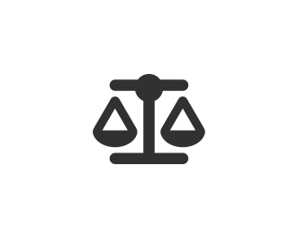




Sicurezza Avanzata
Policy If-Then
Accesso Condizionale (Conditional Access)
Cos'è l'Accesso Condizionale
È il sistema di sicurezza "Zero Trust" che analizza segnali (chi, dove, cosa) per prendere decisioni automatiche sull'accesso.
Richiede Licenza P1/P2
Flusso Logico: If This Then That
Segnali e Condizioni
Policy Engine
Verifica identità utente, posizione geografica (IP), stato del dispositivo (conforme/gestito) e livello di rischio in tempo reale.
Segnali (IF)
Verifica
Azione (THEN)
Utente/Gruppo
Analisi delle condizioni rispetto alle regole aziendali configurate.
Consenti
Posizione
Richiedi MFA
Esempi di Policy Comuni
Dispositivo
Blocca
Bloccare accessi da paesi esteri rischiosi, richiedere MFA obbligatoria per gli amministratori o per accessi fuori dalla rete aziendale.
Esempio Reale
SE un Admin accede da una rete sconosciuta ALLORA richiedi obbligatoriamente MFA.
Requisiti di Licenza
Funzionalità avanzata che richiede licenze Microsoft Entra ID P1 o P2 (incluse in Business Premium ed E3/E5).

Slide 25












Microsoft 365 Defender
Centro Sicurezza
Security Center: Panoramica
Dashboard Unificata
security.microsoft.com
Una vista centralizzata per monitorare lo stato di sicurezza di identità, dati, dispositivi e app in tutto l'ambiente Microsoft 365.
Home
Panoramica Sicurezza
Ultimo aggiornamento: Oggi, 09:41
Incidenti
Microsoft Secure Score
Identità
Microsoft Secure Score
Incidenti Attivi 3 Nuovi
Un punteggio dinamico che valuta la postura di sicurezza dell'organizzazione e suggerisce azioni per migliorarla.
Dispositivi
3 Nuovi
Malware rilevato su PC-Finance-01
Email & Collab
72%
Report
Buono
Viaggio impossibile (Login anomalo)
Gestione Incidenti
Correlazione automatica di alert e segnali per identificare, investigare e rispondere rapidamente alle minacce attive.
+5% rispetto al mese scorso
Phishing segnalato da utente
Integrazione Completa
Impostazioni
Azioni consigliate
Connessione nativa con Defender for Endpoint, Office 365, Identity e Cloud Apps per una difesa coordinata.
Attiva MFA per tutti gli amministratori
+10 pts
Blocca l'autenticazione legacy
+8 pts

Slide 26











Protezione Dati e Identità
Raccomandazioni
Best Practice di Sicurezza M365
Attivare MFA per tutti
Obbligare l'autenticazione a più fattori per tutti gli utenti, non solo gli amministratori. Blocca il 99.9% degli attacchi basati su password.
Principio del Minimo Privilegio
85%
Assegnare ruoli amministrativi specifici (es. Exchange Admin) invece di Global Admin a tutti. Limitare il numero di Global Admin (max 2-4).
Secure Score
Implementare DLP
Configurare policy di Data Loss Prevention per prevenire la condivisione accidentale di dati sensibili (es. carte di credito, dati personali).
Protezione Ottimale
Monitorare Audit Log
Controllare regolarmente i log di accesso e attività per identificare comportamenti anomali o accessi sospetti.
Phishing Awareness
Formare gli utenti a riconoscere le minacce
Backup Regolari
Password Policy
Non affidarsi solo al cestino. Implementare una strategia di backup di terze parti o retention policy per recuperare dati persi.
Imporre password complesse e scadenza

Slide 27






Esercitazione Pratica
Tempo: 20 Minuti
Configurare MFA
1
2
3
4
5
Accesso Admin
Sicurezza
Attivazione
Test Utente
Verifica Audit
Accedi al portale admin.microsoft.com con credenziali di amministratore globale o di sicurezza.
Naviga nella sezione Impostazioni o Sicurezza per individuare le opzioni di Multi-Factor Authentication.
Abilita le impostazioni predefinite di sicurezza o crea una policy di Accesso Condizionale specifica.
Simula l'accesso con un utente di test e configura il secondo fattore (es. Microsoft Authenticator).
Controlla i log di accesso (Audit Log) per confermare che l'autenticazione sia stata registrata come MFA.

Slide 28





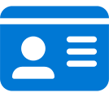










Identity & Access Management
Evoluzione del Brand
Rebranding 2023
Azure Active Directory
TRANSITION
Microsoft Entra ID
Il Passato
Il Presente & Futuro
Tecnologia storica di gestione identità
Stessa tecnologia, nuovo nome
Focus iniziale su infrastruttura Azure
Unificazione prodotti di identità
Nome spesso confuso con AD on-premise
Nuove funzionalità Security Service Edge
Funzionalità di sicurezza base
Gestione accessi multicloud
Cosa cambia per gli utenti?
Praticamente nulla nell'uso quotidiano. Le credenziali, i login e le integrazioni funzionano esattamente come prima. Cambiano solo il nome e il logo nei portali amministrativi.

Slide 29














Modulo 4 • Lezione 1
Cloud Identity
Identity
Management
Ciclo di Vita Identità
Joiner, Mover, Leaver
La gestione dell'identità è il nuovo perimetro di sicurezza nel cloud. Controlla chi ha accesso a cosa, quando e come.
Creazione
Gestione
Provisioning
Modifiche Ruolo
Identità Digitale
L'insieme di attributi (nome, ruolo, credenziali) che definisce un utente o un dispositivo nel sistema.
Accesso
Rimozione
Autenticazione
Deprovisioning
Single Sign-On (SSO)
Una sola credenziale per accedere a tutte le app aziendali, migliorando sicurezza e produttività.
Perché è cruciale?
Zero Trust
Un'identità compromessa è la porta d'ingresso principale per gli attacchi informatici moderni.
AuthN vs AuthZ
Autenticazione (chi sei?) vs Autorizzazione (cosa puoi fare?). Due concetti distinti ma collegati.

Slide 30













Identity Management
User Management
Gestione Utenti e Profili in Entra ID
Creazione e Modifica
Crea nuovi utenti, modifica le informazioni del profilo come nome, dipartimento e manager direttamente dal pannello di gestione.
entra.microsoft.com
Sicurezza e Password
Panoramica
Reset Password
Blocca
MR
Mario Rossi
Reimposta le password, gestisci i metodi di autenticazione (MFA) e controlla lo stato dell'account (attivo/bloccato).
Utenti
mario.rossi@contoso.com
Salva
Abilitato
Gruppi
Nome visualizzato
Posizione
Dispositivi
Mario Rossi
Senior Marketing Manager
Licenze e Ruoli
Assegna licenze Microsoft 365 e ruoli amministrativi specifici (es. Amministratore Exchange) per definire i permessi.
Applicazioni
Dipartimento
Manager
Marketing & Sales
Giulia Bianchi
Licenze
Ruoli assegnati
Microsoft 365 E5
Utente, Amministratore SharePoint
Informazioni di Contatto
Aggiorna indirizzi, numeri di telefono e foto profilo per mantenere la directory aziendale sempre accurata.

Slide 31









Gestione Identity & Accessi
Membership
Gruppi: Statici vs Dinamici
Gruppi Statici
Gruppi Dinamici
Gestione Manuale
Gestione Automatica
Aggiunta Manuale
Basato su Regole
L'amministratore seleziona e aggiunge ogni singolo utente al gruppo.
Membership automatica in base agli attributi (es. Dipartimento = Marketing).
Controllo Totale
VS
Zero Manutenzione
Piena consapevolezza di chi è membro, ideale per gruppi piccoli o temporanei.
I nuovi assunti entrano automaticamente, chi cambia ruolo esce da solo.
Manutenzione Elevata
Requisito Licenza
Richiede intervento manuale per ogni nuovo assunto o cambio ruolo.
Richiede licenza Microsoft Entra ID P1 (Premium) per l'automazione.
"Controllo Puntuale"
"Scalabilità & Efficienza"
Best Practice:
Usa gruppi dinamici per interi dipartimenti
Usa gruppi statici per progetti specifici

Slide 32



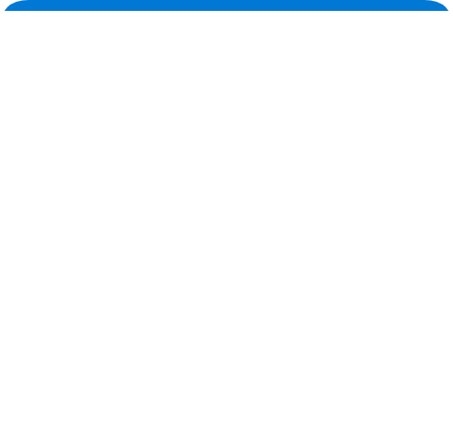
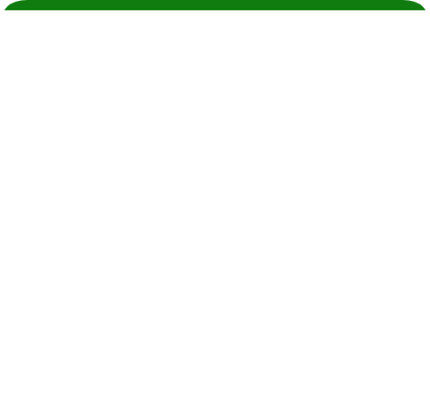














Integrazione Hybrid
Flusso Directory
Sincronizzazione Identità
Active Directory
Azure AD Connect
Microsoft Entra ID
Microsoft 365
L'infrastruttura locale (On-Premise) dove risiedono originariamente utenti, gruppi e password aziendali.
L'agente software che replica e sincronizza automaticamente le identità locali verso il cloud Microsoft.
La directory cloud riceve le identità sincronizzate, diventando la fonte di autenticazione moderna.
Gli utenti accedono a Teams, Exchange e SharePoint usando le stesse credenziali aziendali (SSO).
Vantaggi dell'Identità Ibrida
Password Hash Sync
Gestione Centralizzata
Sicurezza Coerente
Gli utenti usano la stessa password del PC aziendale per accedere ai servizi cloud, migliorando l'esperienza utente.
Crei l'utente una sola volta nel server locale e questo appare automaticamente nel cloud dopo la sincronizzazione.
Disabilitando un utente in locale (es. licenziamento), l'accesso al cloud viene revocato alla successiva sincronizzazione.

Slide 33
















Gestione Autonoma
Reset Autonomo
Self-service Password Reset (SSPR)
1
2
3
4
Dimenticanza
Avvio Reset
Verifica Identità
Nuova Password
L'utente non ricorda la password e non riesce ad accedere al proprio account aziendale o alle applicazioni M365.
L'utente seleziona il link "Non riesco ad accedere al mio account" o "Password dimenticata" nella schermata di login.
Il sistema richiede una verifica di sicurezza tramite metodi pre-configurati: codice SMS, email alternativa o domande di sicurezza.
Dopo la verifica, l'utente imposta autonomamente una nuova password e riprende subito a lavorare senza attendere l'IT.
Riduce ticket Helpdesk
Maggiore autonomia
Sicurezza garantita

Slide 34











Architettura di Sicurezza
Cuore dell'Identità
Microsoft Entra ID nel contesto M365
Teams
Exchange
Accesso Chat & Meeting
Autenticazione Posta
Microsoft
Entra ID
Identity Provider
Single Sign-On
OneDrive
SharePoint
Accesso File Personali
Permessi Siti & Doc
Un'unica identità per tutto: Entra ID gestisce l'autenticazione centralizzata. Quando accedi a Teams, in realtà è Entra ID che verifica chi sei e ti concede il "pass" per entrare.

Slide 35









Identità Digitale
Raccomandazioni
Best Practice Identity Management
Attivare Self-Service Password Reset (SSPR)
Abilitare gli utenti a reimpostare autonomamente la password, riducendo le richieste di assistenza e migliorando la sicurezza.
Usare Gruppi Dinamici
Sfruttare le regole dinamiche per automatizzare l'appartenenza ai gruppi in base ad attributi come dipartimento o ruolo.
100%
Identity Score
Implementare Naming Convention
Definire standard chiari per i nomi di utenti, gruppi e risorse per mantenere l'ordine e facilitare la gestione.
Monitorare Accessi Sospetti
Analizzare i log di accesso e gli avvisi di rischio per identificare tempestivamente potenziali compromissioni dell'identità.
Identità Protetta
Processi Onboarding/Offboarding
Audit Regolari
Documentare e automatizzare le procedure di creazione e disattivazione degli account per garantire la sicurezza.
Verifica accessi e modifiche mensile
Review Periodica Permessi
Offboarding Sicuro
Eseguire audit regolari sui ruoli assegnati e le appartenenze ai gruppi per rispettare il principio del minimo privilegio.
Revoca immediata accessi ex-dipendenti

Slide 36





Esercitazione Pratica
Tempo: 20 Minuti
Gestione Identità in Entra ID
1
2
3
4
5
Accesso Entra ID
Nuovo Utente
Gruppo Statico
Test SSPR
Verifica Finale
Apri il browser e accedi a entra.microsoft.com. Esplora la dashboard principale e il menu laterale "Identità".
Crea un nuovo utente di test. Compila i campi obbligatori, imposta una password temporanea e assegna una licenza base.
Crea un nuovo Gruppo di Sicurezza di tipo "Assegnato" (statico) e aggiungi manualmente l'utente appena creato come membro.
Verifica le impostazioni di Self-Service Password Reset. Assicurati che sia abilitato per "Tutti" o per il gruppo di test.
Controlla nel pannello "Utenti" che il nuovo account sia attivo, con licenza assegnata e membro del gruppo corretto.

Slide 37



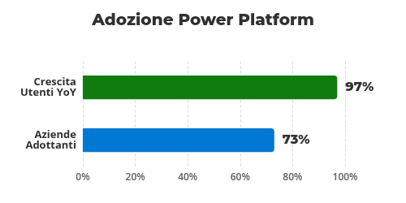





Efficienza Operativa
Introduzione all'Automazione
Work Smart
Smetti di lavorare
come un robot.
Trend 2026
L'automazione non serve a sostituire le persone, ma a liberarle dai compiti ripetitivi e noiosi. Lascia che la tecnologia gestisca la routine, mentre tu ti concentri sul valore aggiunto.
Risparmio Tempo
Zero Errori Umani
30h+
Risparmiate / Mese
340%
ROI Medio (3 anni)
Focus Strategico
Velocità Esecuzione
"Automatizzando approvazioni, notifiche e data entry, recuperi quasi una settimana lavorativa al mese."

Slide 38
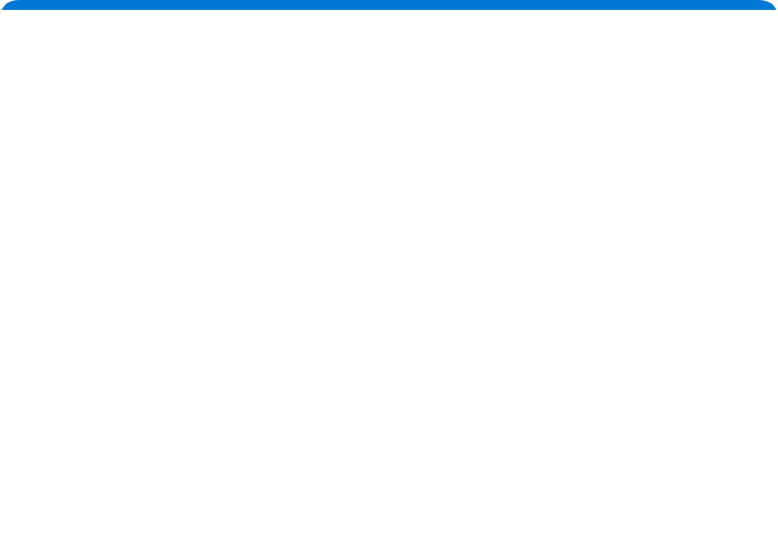

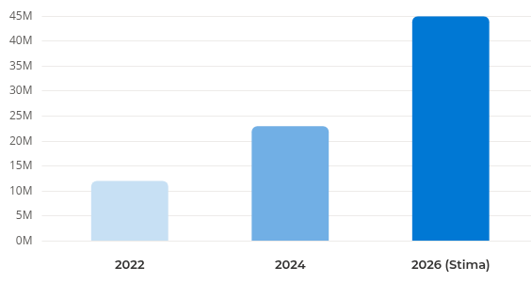




Modulo 3 • Automazione
Cos'è
Power Automate
Crescita Utenti Power Platform
La piattaforma low-code di Microsoft per creare flussi di lavoro automatizzati tra le tue applicazioni e servizi preferiti.
Piattaforma Low-Code
Crea automazioni potenti senza scrivere codice complesso, utilizzando un'interfaccia visiva drag-and-drop intuitiva.
Connettività Estesa
Collega oltre 500 servizi diversi, inclusi SharePoint, Outlook, Teams, ma anche servizi di terze parti come Twitter o Dropbox.
Parte di Power Platform
Si integra nativamente con Power Apps e Power BI per creare soluzioni aziendali complete end-to-end.
Adozione per Prodotto Aziendale
52%
38%
65%
Power Automate
Power Apps
Power BI

Slide 39
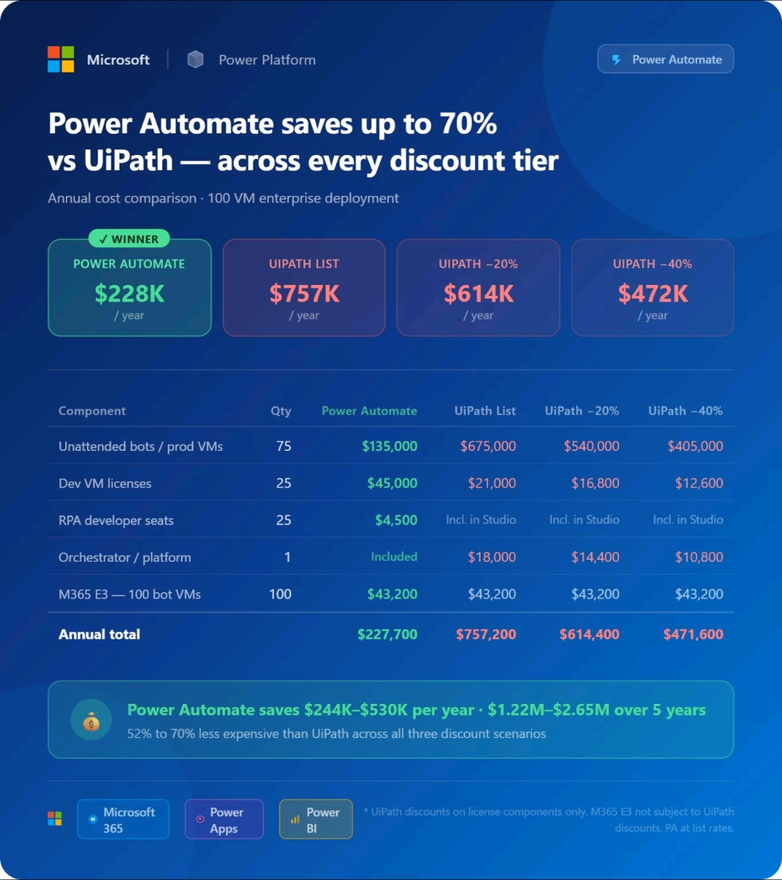
Modulo 3 • Automazione
Cos'è
Power Automate
La piattaforma low-code di Microsoft per creare flussi di lavoro automatizzati tra le tue applicazioni e servizi preferiti.
Piattaforma Low-Code
Crea automazioni potenti senza scrivere codice complesso, utilizzando un'interfaccia visiva drag-and-drop intuitiva.
Connettività Estesa
Collega oltre 500 servizi diversi, inclusi SharePoint, Outlook, Teams, ma anche servizi di terze parti come Twitter o Dropbox.
Parte di Power Platform
Si integra nativamente con Power Apps e Power BI per creare soluzioni aziendali complete end-to-end.

Slide 40


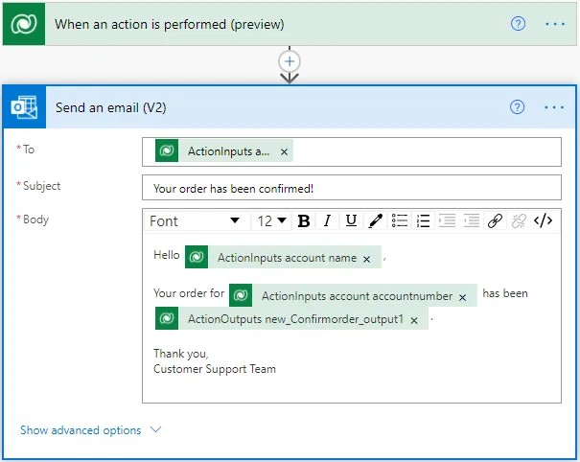









Logica di Automazione
Esempio Pratico
Concetti Base: Trigger e Azioni
Interfaccia Power Automate Designer
Trigger (Quando...)
L'evento scatenante
Nuovo File Creato
SharePoint o OneDrive rileva un nuovo documento.
Trigger
Azione 1 (Fai...)
Prima reazione automatica
Invia Email
Manda notifica al team con allegato link al file.
Azioni
Azione 2 (E poi...)
Seconda reazione automatica
Crea Task Planner
Assegna attività di revisione al responsabile.
Nota: L'interfaccia visuale "Drag & Drop" permette di collegare i blocchi senza scrivere codice.

Slide 41






Power Automate
Automazione Rapida
Template Pronti all'Uso
Notifiche Email
Approvazioni
Promemoria Attività
Invia automaticamente un'email quando viene aggiunto un nuovo elemento a una lista SharePoint o caricato un file.
Avvia un processo di approvazione per documenti, richieste ferie o note spese con notifiche ai responsabili.
Ricevi un avviso push o email prima di una scadenza importante o per attività pianificate ricorrenti.
Salvataggio Allegati
Post Automatici
Sincronizzazione Dati
Salva automaticamente gli allegati delle email in arrivo in una cartella specifica di OneDrive o SharePoint.
Pubblica un messaggio in un canale Teams quando viene pubblicato un nuovo tweet o una notizia importante.
Copia automaticamente nuovi file o elementi tra due servizi diversi (es. Google Drive e OneDrive) per backup.

Slide 42


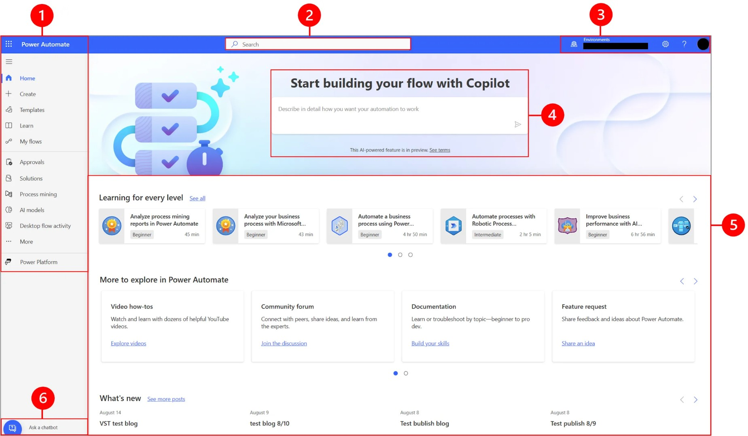
Tour Guidato • Power Automate
Navigazione Interfaccia Maker
1
Menu Laterale
4
Accesso a My Flows, Templates e Connectors
2
Filtri e Ricerca
Trova rapidamente i workflow e le risorse
3
Ambiente
Selezione degli ambienti Microsoft
3
4
Area Centrale
Visualizza l'elenco dei tuoi flussi e le opzioni
5
Learning section
Sezione relativa alle conoscenze di base Power Automate
6
Pulsante “Add a Chatbot"
Avvia la creazione di un chatbot da zero

Slide 43

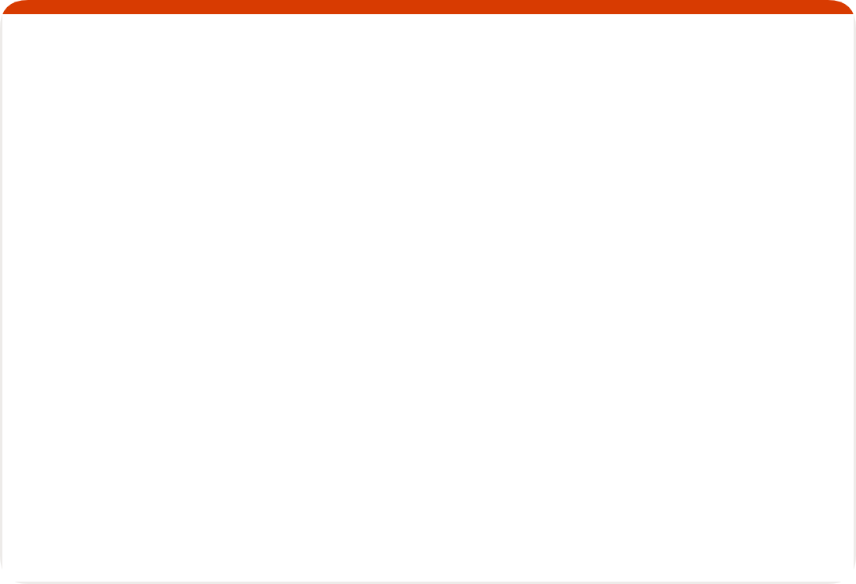





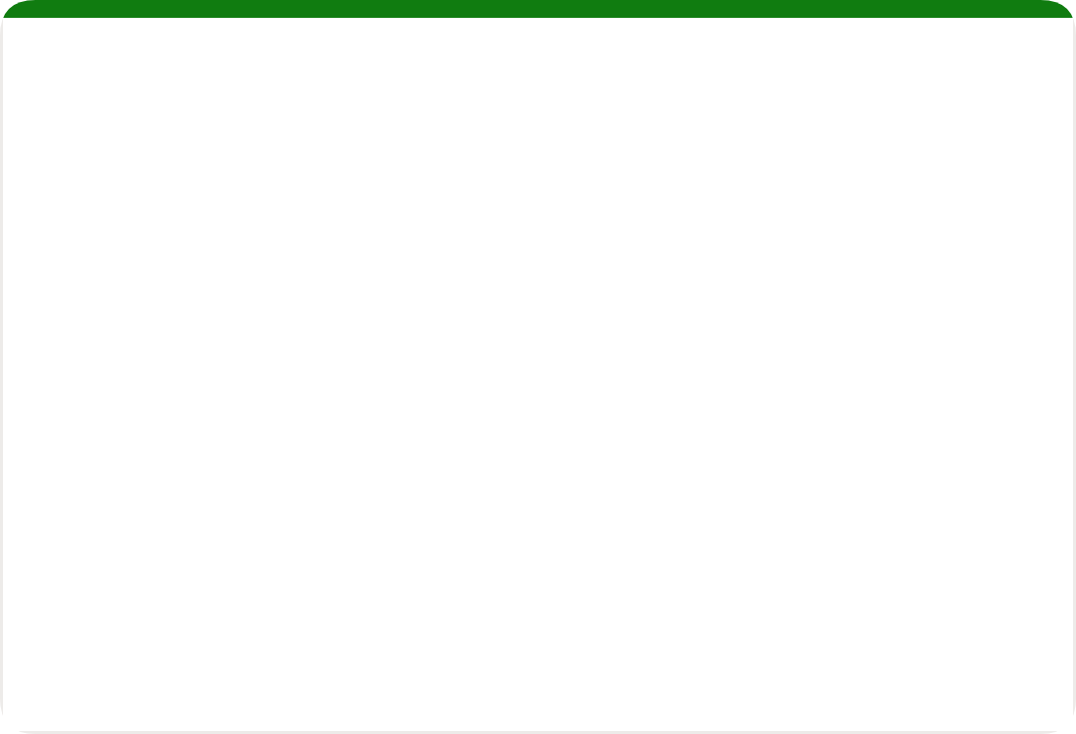

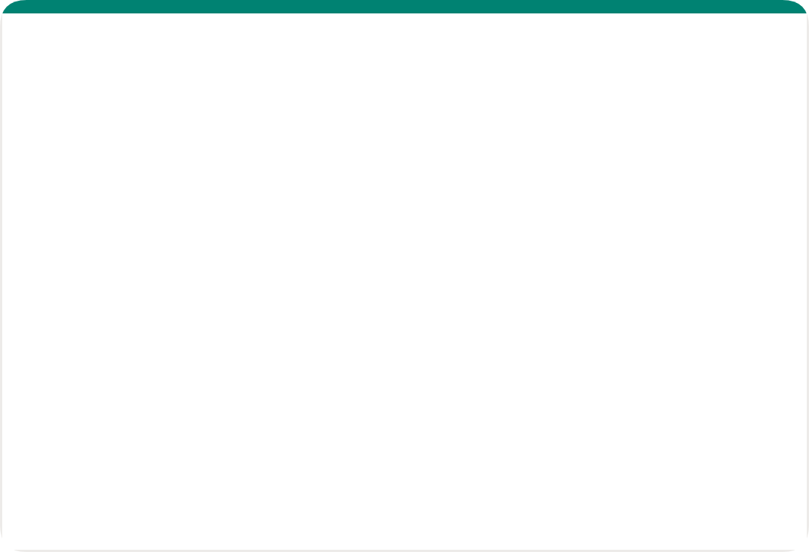



Power Automate Enterprise
Automazione Complessa
Features Avanzate
Gestione Errori
Switch Conditions
Variabili e Array
Gestione avanzata delle eccezioni tramite i blocchi Try-Catch-Finally per intercettare fallimenti e notificare il supporto IT, evitando blocchi silenziosi.
Smistamento del flusso basato su condizioni multiple (fino a 25 rami). Ideale per processi di approvazione complessi dipendenti dal reparto o dal valore.
Utilizzo di Initialize e Set variable per manipolare dati temporanei, aggregare informazioni o costruire array complessi da elaborare in passaggi successivi.
Loop "Apply to each"
Connettori Premium
AI Builder Integration
Elaborazione iterativa su liste di elementi. Permette di ripetere le stesse azioni per ogni file, riga Excel o record SharePoint recuperato da una query.
Accesso a integrazioni enterprise come SAP, Salesforce o SQL Server. Richiedono licenze aggiuntive ma abilitano l'automazione dei processi aziendali core.
Integra l'Intelligenza Artificiale nei flow per estrazione dati da fatture, sentiment analysis delle email, traduzioni e classificazione automatica del testo.

Slide 44

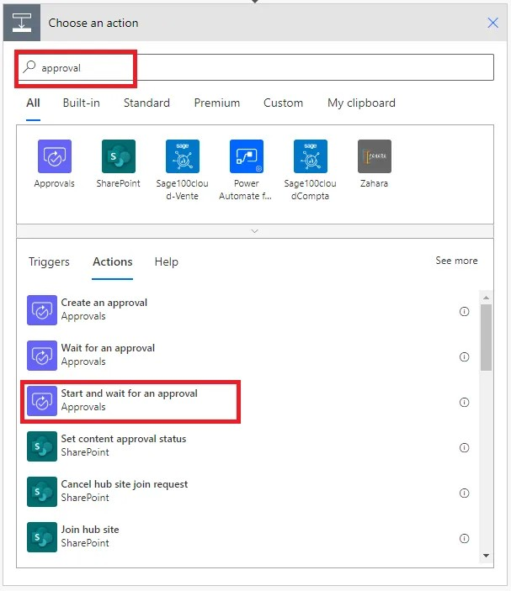


Automazione Processi
Power Automate
Workflow di Approvazione Documenti
Configurazione Flow
1. Trigger (Avvio)
Il flusso parte quando viene creato un nuovo file in SharePoint.
2. Start Approval
Azione "Start and wait for an approval" invia richiesta al manager.

Slide 45
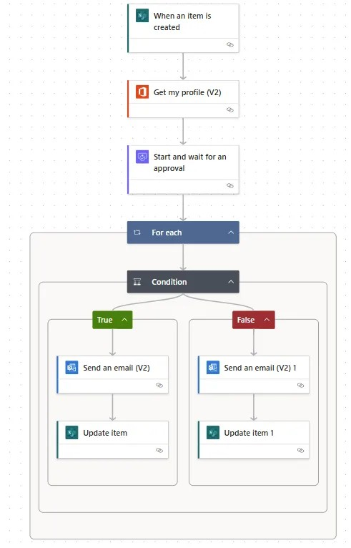



Automazione Processi
Power Automate
Workflow di Approvazione Documenti
Esperienza Utente (Outlook)
3. Notifica
Approver riceve email o notifica Teams con dettagli e link.
4. Decisione
Manager clicca "Approve" o "Reject" direttamente dalla notifica.
5. Azione Finale
Se approvato: aggiorna stato file e notifica richiedente.
When file created
Start approval
Condition (Approvato?)

Slide 46



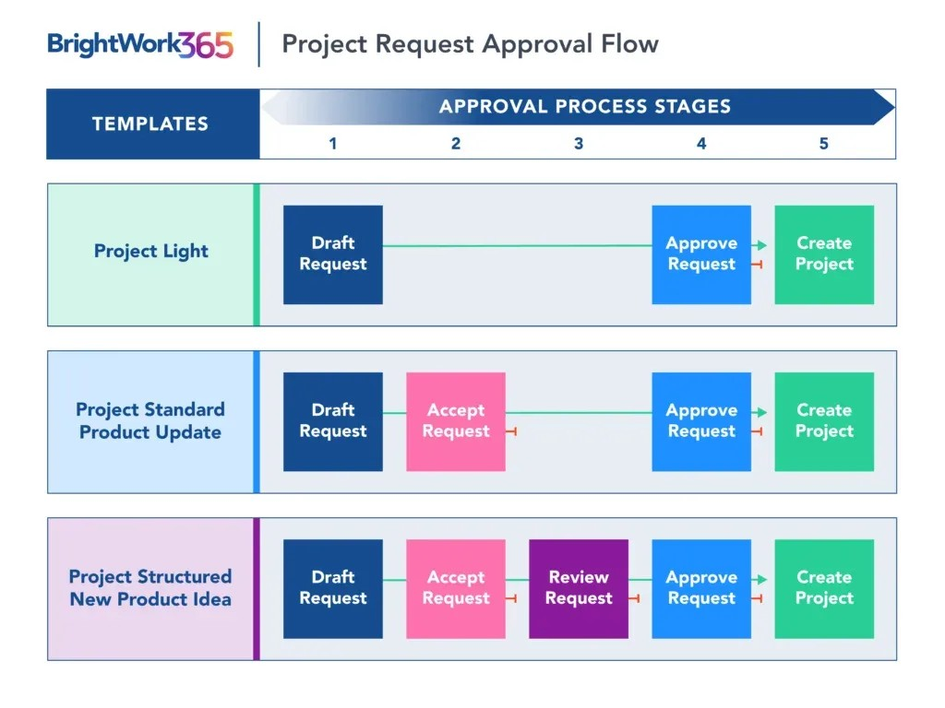



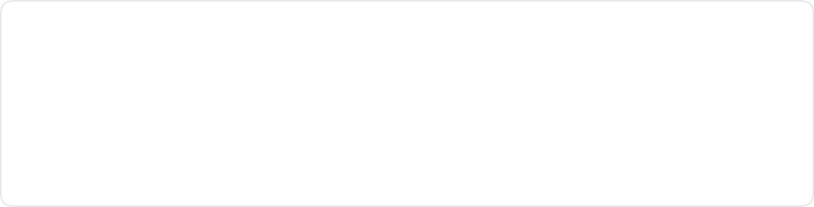


Automazione Intelligente
Esempio Reale
Workflow Documentali su SharePoint
Logica del Flusso
1. Trigger: File Creato
Il flusso parte automaticamente quando un nuovo documento viene caricato nella libreria "Fatture".
2. Azione: Ottieni Metadati
Power Automate legge le proprietà del file (es. nome cliente, importo) per classificarlo.
3. Azione: Posta su Teams
Invia un messaggio adattivo nel canale "Amministrazione" con link diretto al documento.
Vantaggi Chiave
Eliminazione notifiche manuali via email
Standardizzazione del processo di avviso
Interfaccia Designer: Visualizzazione reale dei connettori SharePoint e Teams in azione.
Tracciabilità completa dell'evento

Slide 47





Automazione Intelligente
Workflow
Scenari di Notifica
Messaggio Teams
Email Importante
Scadenza Vicina
Invia automaticamente una notifica su un canale Teams quando viene creato un nuovo elemento o si verifica un evento specifico.
Attiva un alert quando arriva un'email da un mittente VIP o con parole chiave specifiche nell'oggetto, per non perdere priorità.
Ricevi promemoria automatici X giorni prima della scadenza di un contratto, un progetto o un task importante.
File Modificato
Task Assegnato
Meeting Imminente
Monitora cartelle specifiche su SharePoint o OneDrive e notifica il team quando un documento chiave viene aggiornato.
Automatizza l'invio di notifiche personalizzate quando viene assegnata una nuova attività in Planner o To Do.
Prepara il team inviando in anticipo l'ordine del giorno o i materiali necessari per una riunione programmata.

Slide 48


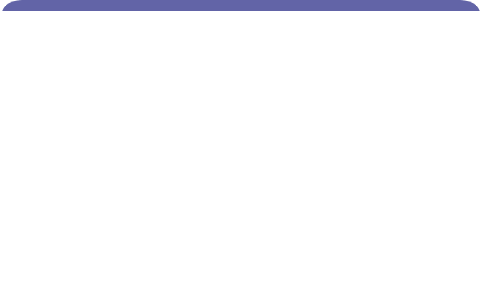









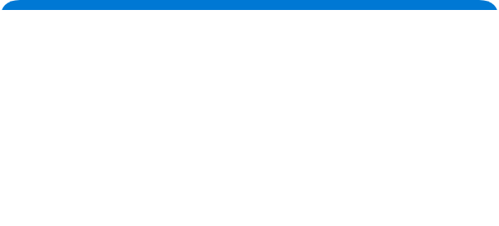










Ecosistema Connesso
Automazione Centrale
Integrazione con Teams e Outlook
Microsoft Teams
Outlook
Notifiche Canali
Invio Email Automatiche
Adaptive Cards & Bot
Eventi Calendario
Approvazioni in Chat
Gestione Attività
Power Automate
Motore centrale di orchestrazione
Hub di Connessione
SharePoint
OneDrive
Workflow Documentali
Creazione File
Trigger su Liste
Sincronizzazione
Metadati
Conversione PDF
Hub di Automazione: Power Automate agisce come "collante" tra le applicazioni, permettendo ai dati e alle notifiche di fluire automaticamente tra Teams, Outlook e i servizi di archiviazione senza intervento manuale.

Slide 49

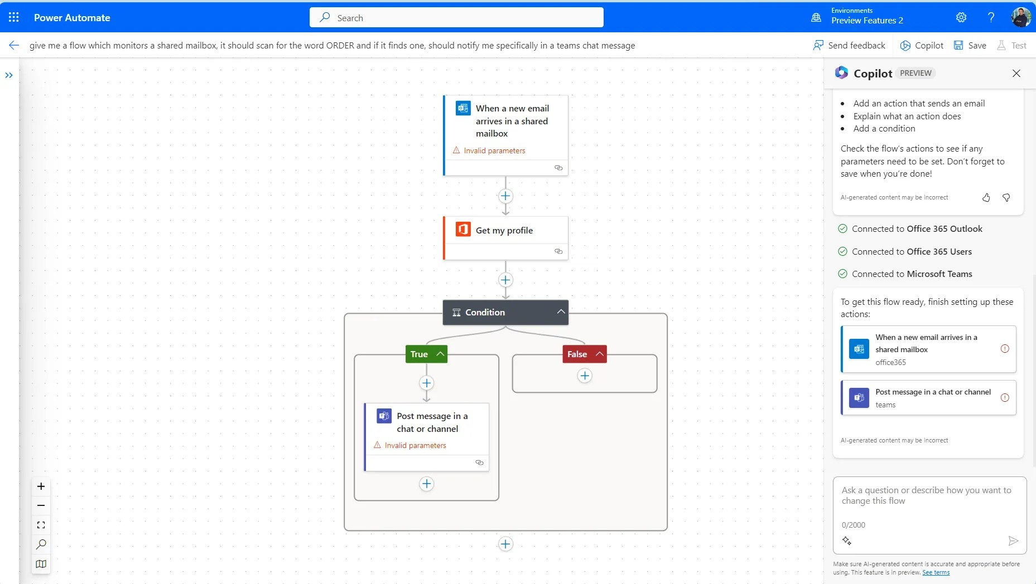
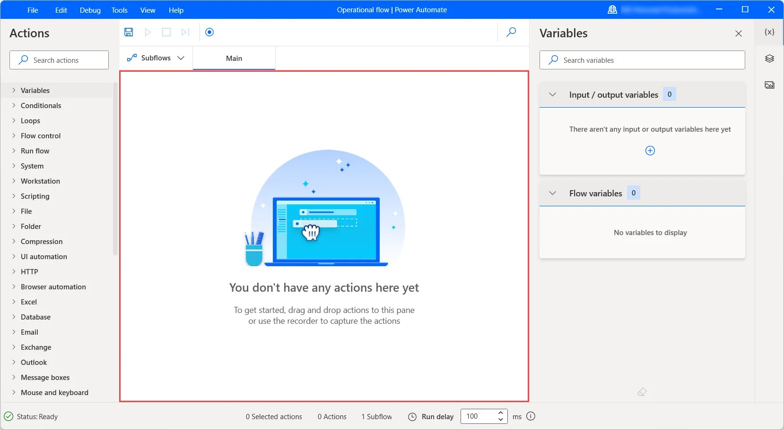
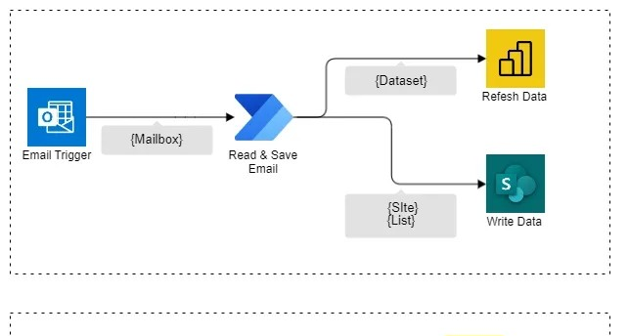









Primi Passi
Automazione Base
Creare il Primo Flow Semplice
Home & Template
Flow Designer
Verifica & Test
1
Avvio & Selezione
2
Costruzione Logica
3
Test e Attivazione
Accesso
Imposta Trigger
Verifica Flow
Accedi a make.powerautomate.com con il tuo account Microsoft 365.
Definisci l'evento scatenante (es. "Quando viene creato un file in SharePoint").
Usa il pulsante "Test" in alto a destra per simulare l'esecuzione e trovare errori.
Scegli Template
Aggiungi Azioni
Attiva
Clicca su "Crea" e seleziona un modello o "Flusso cloud automatizzato" per iniziare.
Inserisci i passaggi successivi (es. "Invia una email" o "Approva documento").
Se il test è positivo, salva e attiva il flusso per l'uso in produzione.

Slide 50












Efficienza & Stabilità
Consigli d'Uso
Best Practice Automazione
Inizia con Flow Semplici
Non cercare di automatizzare tutto subito. Inizia con processi lineari e semplici per prendere confidenza con lo strumento.
Usa Template Quando Possibile
100%
Sfrutta la galleria di template Microsoft. Sono pre-configurati, testati e richiedono solo minime personalizzazioni.
Efficiency
Testa Prima di Attivare
Esegui sempre test con dati di prova prima di attivare un flusso in produzione per evitare errori su dati reali.
Documenta e Nomina Chiaramente
Flussi Ottimizzati
Dai nomi esplicativi ai flussi e aggiungi note. Documenta cosa fa il flow per facilitare la manutenzione futura.
Gestisci Errori (If-Else)
Non Esagerare
Prevedi condizioni di errore. Cosa succede se un file manca o un approvatore non risponde? Gestisci le eccezioni.
L'automazione deve aiutare, non complicare. Evita over-engineering.
Monitora Performance
Naming Convention
Controlla regolarmente la cronologia delle esecuzioni per identificare colli di bottiglia o fallimenti ricorrenti.
Usa nomi standard per trovare facilmente i tuoi flussi.

Slide 51







Esercitazione Pratica
Tempo: 25 Minuti
Automazione Documentale
1
2
3
4
5
Accedi
Nuovo Flusso
Trigger
Azione
Test
Vai su make.powerautomate.com e accedi con il tuo account aziendale per entrare nell'ambiente di creazione.
Seleziona "Crea" e scegli "Flusso cloud automatizzato". Nomina il flusso: "Notifica nuovo file SharePoint".
Cerca e seleziona il trigger SharePoint: "Quando un file viene creato (solo proprietà)". Collega il tuo sito e la libreria.
Aggiungi un nuovo passaggio: Office 365 Outlook "Invia un'email (V2)". Configura destinatario e oggetto dinamico.
Salva il flusso. Carica un documento nella libreria SharePoint specificata e verifica la ricezione dell'email di notifica.

Slide 52



Quiz Time
Qual è il primo elemento che deve essere configurato in un flow Power Automate?
A
B
C
Un'azione (Action)
Un trigger
Una connessione dati

